Slide 1
УРОК № 8
Характерные особенности современной российской государственности

Slide 2
Государство – это важнейший социальный институт политической системы, призванный воплощать в себе исторический путь конкретного народа, его социально-экономическое и духовное наследие, осуществлять воспроизводство устоявшейся жизни.

Slide 3
Ильин В. В., Ахиезер А. С. Российская государственность: истоки, традиции, перспективы. — М.: Издательство МГУ, 1997. С. 50.
«Государство – легальный институт конституирования интересов целого»

Slide 4
В становлении российской государственности в качестве приоритета провозглашается демократизация политического процесса, с которой связываются возможные успехи и достижения в социально-экономическом развитии страны.

Slide 5
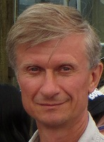
Баранов Николай Алексеевич, д.п.н., профессор С-Пб. ун-та.
Выделяет 6 этапов становления современного российского государства. /Баранов Н.А. Современная российская политика: курс лекций. СПб.: Балт. гос. техн. ун-т, 2011. 297 с.

Slide 6
Этапы становления современного российского государства.
1) 12.06.1990 – декабрь 1991 г.
2) 1992–1993г.г.
3) 1994–1998 г.г.
4) сентябрь 1998 г. – декабрь 1999 г.
5) 2000 г. – середина 2008г.
6) со второй половины 2008 г. по март 2012г.

Slide 7
К указанным этапам следует, по нашему мнению, добавить еще два этапа: 7) март 2012г.- май 2014г. 8) май 2014- н.в.

Slide 8
Отправной точкой для периодизации становления современного российского государства можно считать 12 июня 1990 г., когда первым Съездом народных депутатов РСФСР была принята Декларация о государственном суверенитете. Поэтому первый этап можно рассматривать как создание юридических, политических и экономических основ для формирования самостоятельного российского государства. Он был ознаменован введением поста президента и избранием на этот пост Б.Н. Ельцина. Завершился первый этап распадом СССР и созданием СНГ (12.06.1990 – декабрь 1991).

Slide 9
Второй этап (1992–1993) обычно определяют как антиэтатистский, сущность которого заключается в стремлении вытеснить государство, прежде всего из экономической сферы, где его функции должен был выполнять саморазвивающийся рынок. В политической сфере этот этап был ознаменован противостоянием Верховного совета и президента, роспуском Съезда народных депутатов и прекращением деятельности советской власти.

Slide 10
На третьем этапе (1994–1998) выявилась иллюзорность намерений реформаторов ограничить вмешательство государства в экономическую сферу. Лишившись значительной части своей собственности, не имея возможности собирать налоги в размере, необходимом для выполнения своих важнейших функций, государство оказалось в ситуации острого кризиса, приведшего к дефолту в августе 1998 года.

Slide 11
Четвертый этап (сентябрь 1998 – декабрь 1999) ознаменован сменой правительства, которое возглавил Е. Примаков, заявивший о необходимости корректировки курса реформ. Основной целью этой корректировки стало повышение роли государства в реформировании российского общества, прежде всего в экономической сфере. Предпринятые правительством меры привели к росту промышленного производства и постепенной стабилизации в экономической и социальной сферах.

Slide 12
Пятый этап (2000 – середина 2008) начался с приходом к власти В. Путина и характеризуется усилением вертикали власти, повышением роли государства в социально-экономической сфере, сменой приоритетов в региональной политике, попыткой создания действенной судебной системы. Был определен курс на создание сильного государства посредством проведения эффективной экономической политики на основе принципа верховенства права.

Slide 13
Основные направления внутренней политики:
реорганизация государства
отстранение бизнес-элиты от центров политической власти;
либерально-рыночные нововведения в экономическую и социальную политику

Slide 14
Характерные черты:
установление политического и экономического контроля федерального центра над регионами;
увеличение полномочий исполнительных органов власти и снижение роли представительных органов как на федеральном, так и на региональном уровнях.

Slide 15
Реформа федеральных округов (13 мая 2000 г) стала одним из первых преобразований В. Путина. Цель - укрепление роли федерального центра, создание вертикали власти и формирование верных президенту кадров на местах.
Реформа Совета Федерации РФ, который согласно Конституции 1993 г. являлся одной из двух палат парламента (законодательным и представительным органом РФ является парламент - Федеральное Собрание, состоящее из Совета Федерации и Государственной Думы).
Судебная реформа началась с предписания трем федеральным округам (Амурской области, Ингушетии и Башкортостану) привести законодательство в соответствие с Конституцией РФ (май 2000 г .).

Slide 16
В 2000 г . были приняты законодательные акты, изменившие символику РФ. Парламент утвердил конституционные законы о Гербе, Флаге и Гимне страны.

Slide 17
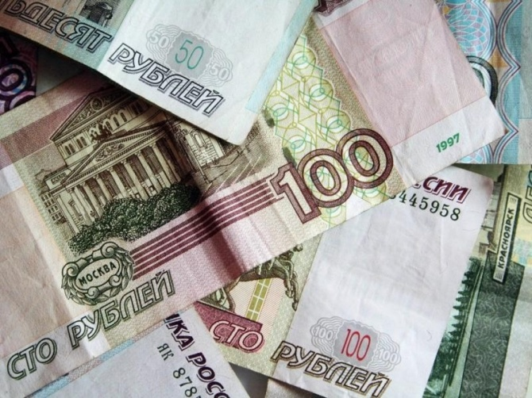
Основной задачей нового правительства был выход из экономического кризиса, стабилизация социальной сферы. Экономическая программа направлена на достижение устойчивого и динамического развития экономики, повышения ее конкурентоспособности.

Slide 18
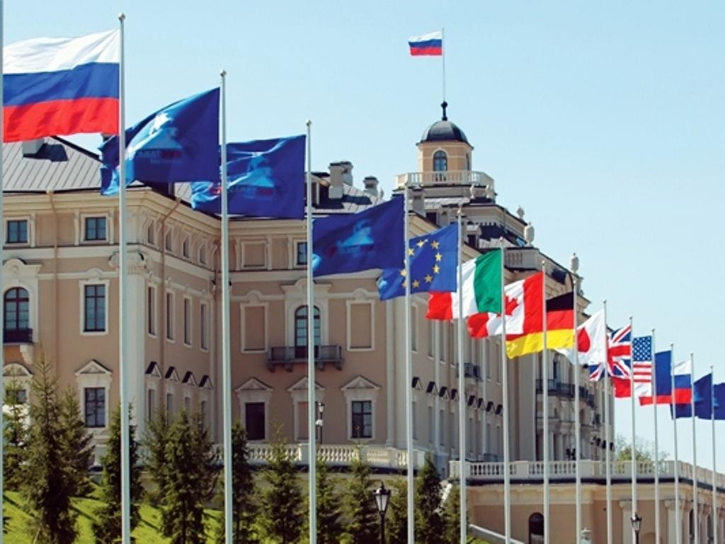
Важнейшей задачей остается укрепление международной позиции России и сотрудничество с бывшими союзными республиками. В 2000 г . была принята новая концепция внешней политики РФ, приоритетом которой стала защита международных интересов России и ее граждан.

Slide 19
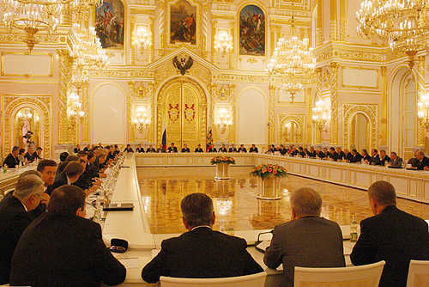
Государственный совет

Slide 20
Вывод:
Реформа государственного механизма в начале 2000-х гг. позволила федеральной власти повысить управляемость регионами, оказывать большее влияние на, политическую элиту субъектов федерации и с наименьшими препятствиями проводить в жизнь свою волю, что привело к стабилизации политической жизни в стране.

Slide 21
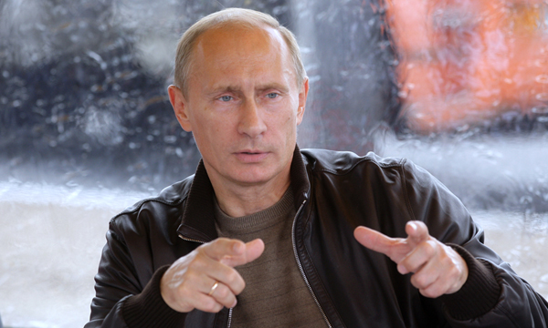
Изменения в системе политической власти 2004 года

Slide 22
Суть нововведений:
Высшие должностные лица субъектов Российской Федерации избираются законодательными собраниями территорий по представлению главы государства.
Введена пропорциональная система выборов в Государственную Думу.
Образована Общественная палата. В январе 2006 г. Общественная палата приступила к работе.

Slide 23
Шестой этап (начался со второй половины 2008 г.) характеризуется внесением корректив в стратегию развития страны, связанных с изменением внешнеполитической обстановки и кризисом мировой экономики.

Slide 24
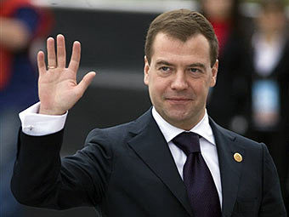
Политические новации 2008 года

Slide 25
В Послании Президента Д. Медведева Федеральному Собранию РФ 2008 года были сформулированы предложения:
в отношении оптимизации работы управленческого аппарата;
предложены меры по повышению эффективности судебной системы в целях совершенствования национального механизма применения Европейской конвенции о защите прав человека и основных демократических свобод.

Slide 26
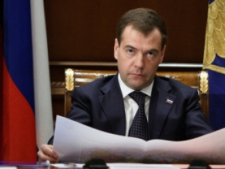
Внешняя политика России при Д.А. Медведеве
1.Первенство основополагающих принципов международного права.
2.Неприятие однополярного мира и строительство многополярности.
3.Избежание изоляции и конфронтации с другими странами.
4.Защита жизни и достоинства российских граждан, «где бы они не находились».
5.Защита интересов России в «дружественных ей регионах».

Slide 27
На время правления Дмитрия Медведева пришлись финансовый кризис и рецессия 2008—2009 гг. в России. 18 ноября 2008г. Президент Медведев и российская пресса констатировали приход кризиса в реальный сектор экономики РФ.

Slide 28
Позитивные результаты укрепления вертикали власти
Созданная В. Путиным вертикаль власти остановила центробежные тенденции в стране, повысила значимость федерального Центра и его влияние на региональные процессы, восстановила единую систему власти.

Slide 29
В условиях инновационного развития общества существует объективная потребность в расширении политического поля, допуске к принятию политических решений различных политических и социальных субъектов, отказе от политического монополизма, независимо от его намерений.

Slide 30
Важнейшим демократическим критерием является контроль за государственной властью со стороны общества. Среди инициатив, предложенных и реализованных государственной властью за 2008–2010 гг., следует выделить внесение изменений в Конституцию, связанных с контрольными полномочиями Государственной думы в отношении правительства, вступившие в действие с 31 декабря 2008 г. Так, в соответствии с п. 1 ст. 103 к ведению Государственной думы теперь относится заслушивание ежегодных отчетов правительства о результатах его деятельности, в том числе по вопросам, поставленным Государственной думой.

Slide 31
Социальная направленность политики, борьба с коррупцией, реформа судебной системы, снижение зависимости СМИ посредством развития информационного общества – таковы новые тенденции в становлении российской государственности, появившиеся в 2008–2010 гг.

Slide 32
Среди президентских инициатив, не способствующих демократизации политического процесса, наибольший резонанс вызвали увеличение срока полномочий президента до 6 лет и депутатов Госдумы до 5 лет, а также изменение порядка избрания председателя Конституционного суда и его заместителей, что воспринимается как продолжение выстраивания властной вертикали.

Slide 33
Демократические инициативы власти:
ежегодный отчет правительства о своей работе перед представительным органом власти как на федеральном, так и на региональном уровнях;
представительство в Госдуме и законодательных органах власти субъектов федерации политических партий, набравших от 5 до 7 % голосов;
изменение порядка формирования Совета федерации, в соответствии с которым его членами могут быть только граждане, победившие на региональных или местных выборах;
изменение порядка наделения полномочиями губернаторов (кандидатуры может предлагать партия, победившая на региональных выборах);
отмена избирательного залога;

Slide 34
Демократические инициативы власти:
снижение количества подписей, необходимых для участия в выборах, а в перспективе отказ от их сбора;
расширение сферы вопросов, по которым Общественная палата может давать свое заключение; наведение порядка с досрочным голосованием на местных выборах;
принятие законов о гарантиях равного освещения в средствах массовой информации деятельности партий, представленных в региональных парламентах;
принятие законов о борьбе с коррупцией.

Slide 35
Для современной российской государственности характерно позиционирование страны в качестве великой державы.

Slide 36
Претензии на величие всегда были характерны для России. Как отмечает Ивэр Нойманн, «такова эксплицитная самореферентная аксиома российской политики идентичности». /Нойманн И. Россия как великая держава: 1815–2007 // ПРОГНОЗИС. Журнал о будущем. №3 (15). М.: ИД «Территория будущего», 2008. С. 195.

